Slide 1
Smart Career Project
김은비, 김은수, 백서연, 홍성민
Mentor: 송재희님
Notes:
안녕하세요, 시차조의 발표를 맡게된 홍성민이라고 합니다.
저희 프로젝트 타이틀은 “스마트커리어“이고, 조원은 김은비, 김은수, 백서연, 그리고 저로 구성되어 있으며, 저희 멘토는 미국 시에틀에 계시는 송재희님이십니다.

Slide 2
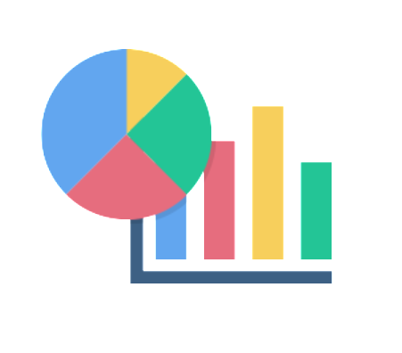
Notes:
저희 발표 개요는 위와 같습니다.
우선 프로젝트 개요에 대해 설명드린 후, 어떻게 접근했나, 그리고 그 결과, 마지막으로 질문을 받을 예정입니다.
오늘은 중간발표라 우선 2번 방법론까지 진행할 예정입니다.

Slide 3
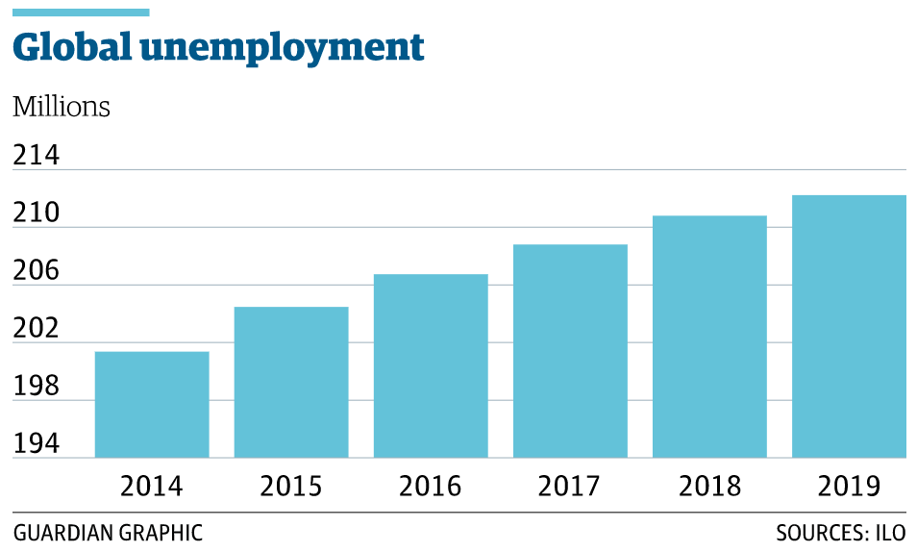
2008년 리만사태 이후로 회복되지 않는 세계 경제 상황
그와 더불어 점점 높아지는 실업률
Notes:
우선 프로젝트 개요에 대해 간단히 설명드리겠습니다.
2008년 리만사태 이후, 세계 경제는 계속 악화되고 있으며, 실업률은 이에 따라 상승하는경향을 보이고 있습니다.
그래프를 보시면 점점 늘어나는 세계 실업률을 살펴보실수 있습니다.

Slide 4
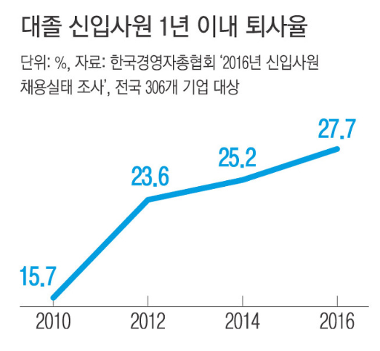
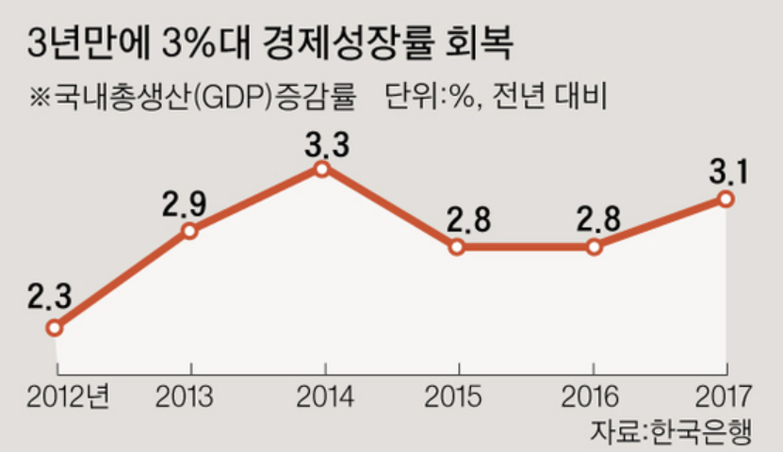
한국도 예외가 아닌 낮은 경제성장률
하지만 이에 불구하고 계속적으로 증가하는 퇴사율
Notes:
한국도 세계경제에서 동떨어져 있지 않아,
현재 낮은 경제성장률을 보이고 있습니다.
혹시 여기서 퇴사하고 교육과정 등록하신 분 계실까요? 저도 개인적으로 이러한 조건에 만족하는 사람 중 한사람입니다.
여기서 특이한 점은 좋지않은 경제때문에 취업하기 힘든 상황에도 불구하고 대졸 신입사원의 퇴사율은 점점 증가하고 있다는 사실입니다.

Slide 5
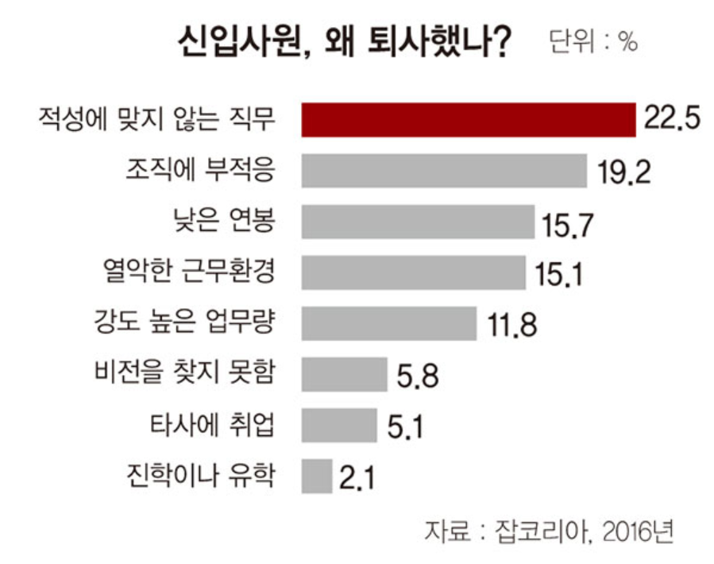
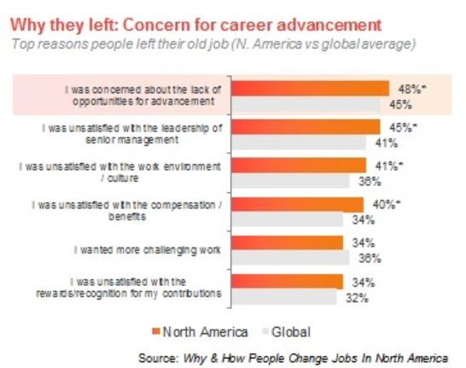
신입사원 퇴사 이유로
적성에 맞지 않는 직무가 최다!
Notes:
이에 신입사원 퇴사 이유를 찾아보니, ‘적성에 맞지 않아서＇가 가장 빈번한(frequent) 이유였습니다.

Slide 6

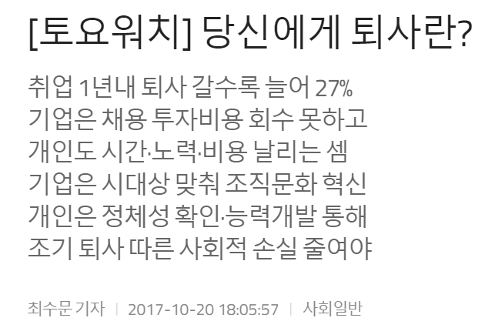


신입사원 조기퇴사는
개인, 기업, 사회적 입장에서도 손실
Notes:
힘들게 한 취업, 취준생 입장에서도 시간&노력을 날리는 샘인데,
기업, 그리고 사회도 별반 다르지 않습니다.
신입사원 조기퇴사는 회사에게는 비용을 야기하며, 사회적으로도 손실입니다.

Slide 7

손실을 줄이기 위한 이력중심의 적성분석 커리어패스 제안 플렛폼 개발은 어떨까?
이렇게 시작된 프로젝트 “SmartCareer”
Notes:
이러한 손실을 줄이기 위해, 개개인의 이력을 바탕으로 적성 분석을 하여 커리어 패스를 제안하는 플렛폼을 만드는 것은 어떨까? 라는 아이디어로 스마트커리어가 탄생하게 되었습니다.

Slide 8

웹에 있는 이력서를 데이터베이스화 하여
키워드에 맞는 정보를 시각화하여 유저에게 제공
Notes:
현재 웹상에 업데이트된 수만개의 이력서를 데이터배이스화 하여, 지원자가 원하는 키워드에 맞는 정보를 시각화해서 제공하는 것을 목표로 하는 스마트커리어- 저희는 다음과 같이 프로젝트를 진행하였습니다.

Slide 9
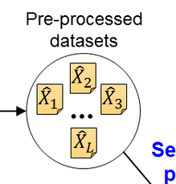



General Process
Pre-processing
Data Exploration
Data Visualization
Notes:
저희는 우선 웹스크래핑을 통하여 데이터를 얻고, 얻은 데이터를 탐구한 후, 전처리 작업을 거쳐, 데이터 시각화를 진행하려고 합니다.

Slide 10
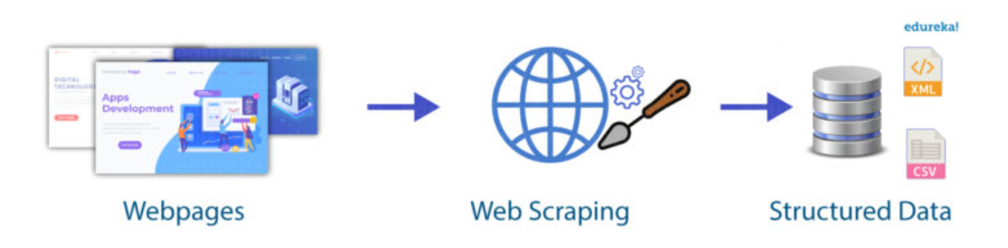
1. Web Scraping
Webpages
Web Scraping
Mongo DB
Notes:
웹 스크레핑은 우선 웹스크레핑을 할 홈페이지를 정하고, 코드를 짜 웹 스크래핑을 한 후, 몽고DB에 데이터를 저장하는 방식으로 진행하였습니다.

Slide 11



1. Web Scraping: LinkedIn vs. Indeed
BeautifulSoup
Scrapy
Selenium
Notes:
저희는 가장 많은 이력서가 올려져와 있는 링크드인 & 인디드 사이트를 웹스크레핑 하려고 하였으나,
Indeed는 beautifulsoup/ scrapy/ selenium으로 크롤링이 불가능 하였고 (f12키 틀면 html code가 다 사라짐-)
LinkedIn은 Selenium으로 크롤링이 가능해 LinkedIn으로 진행하였습니다.

Slide 12
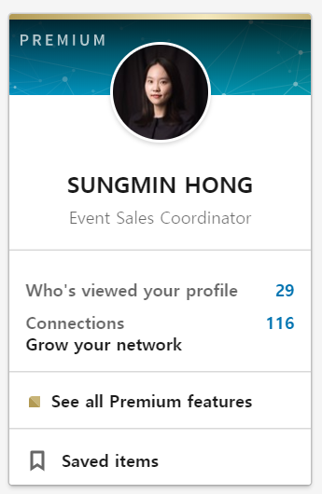
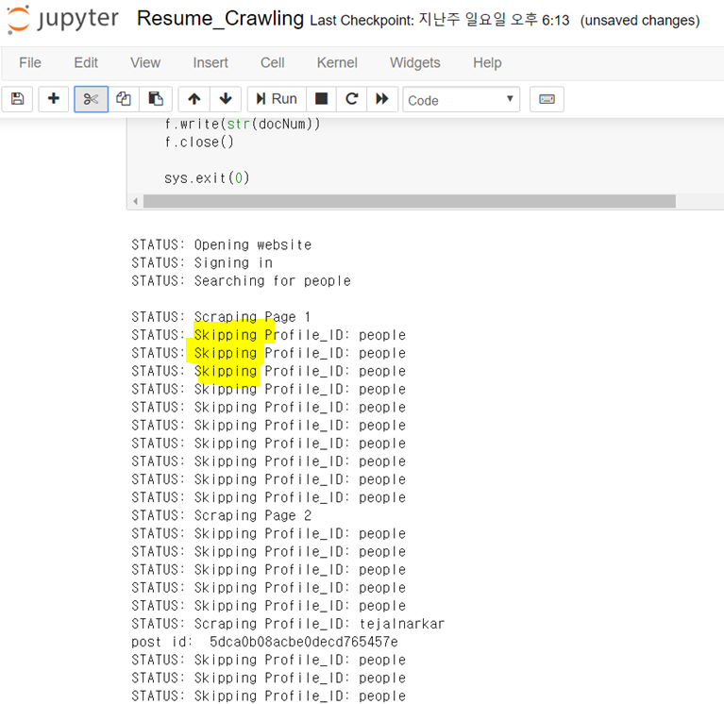
1. Web Scraping: LinkedIn Issues
Notes:
링크드인으로 스크레핑을 진행 중에도 많은 장애물들이 있었는데요 –
키워드 검색 시, 개인이 가지고 있는 connection을 기반으로 보여지는 프로필 수가 달라져서,
Connection이 적으면 오른쪽 캡쳐와 같이 스크래핑 진행이 안되는 경우가 많았습니다. (LinkedIn Member/Real Names)

Slide 13
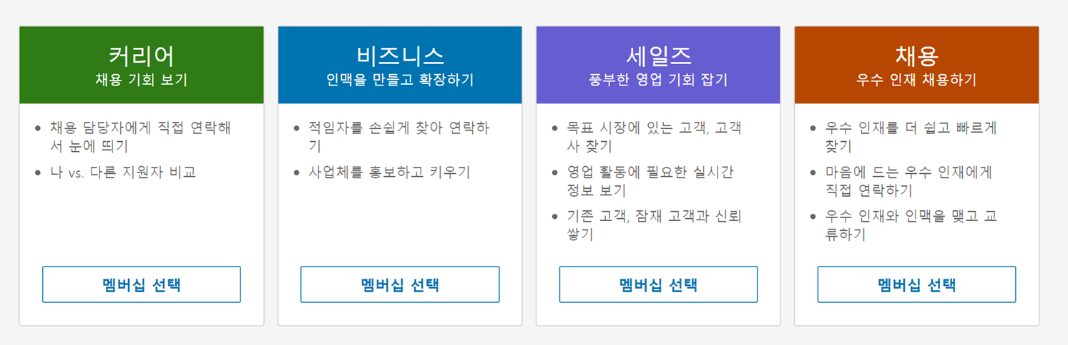
1. Web Scraping: LinkedIn Issues
Notes:
이러한 현상을 개선하기 위해,
링크드인 Premium service에 가입했습니다.

Slide 14
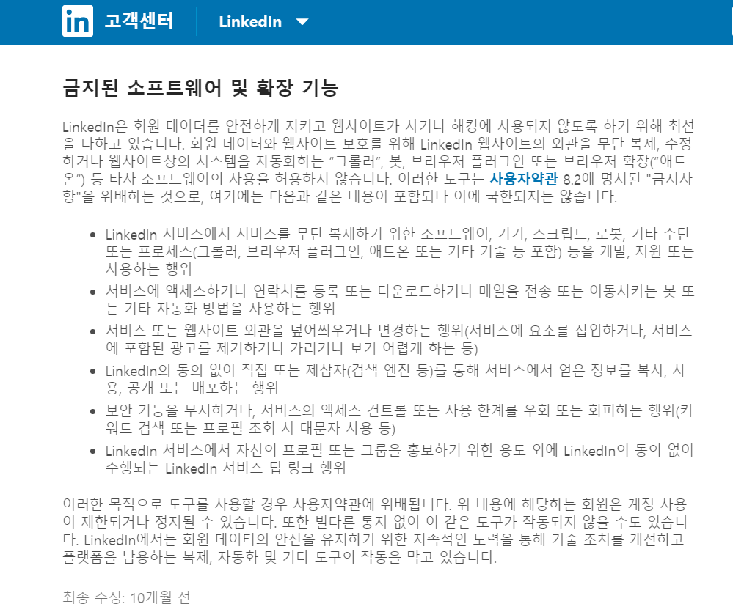
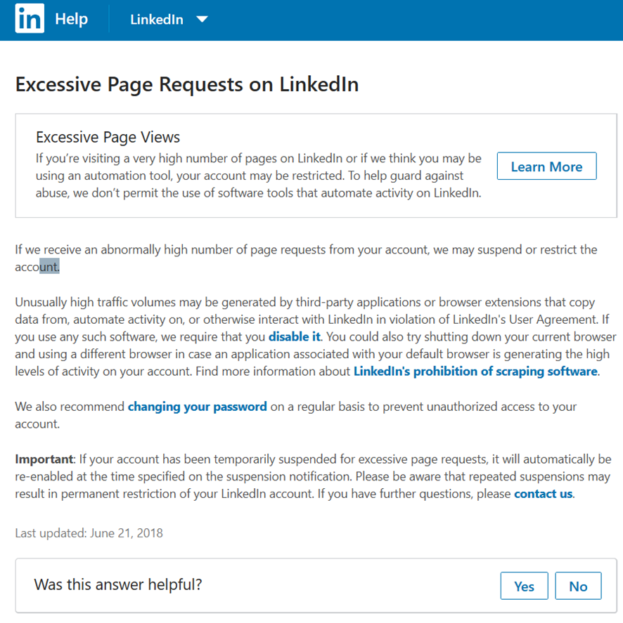
1. Web Scraping: LinkedIn Issues
Notes:
서비스에 가입하니 보여지는 프로필의 수는 증가했지만, 위 캡쳐와 같은 경고문이 떠서 데이터를 수집하는데 어려움이 있었습니다. 저희 발표는 여기까지고, 다음주에 데이터 탐색/데이터 전처리/시각화 까지 공유드리겠습니다! 감사합니다.

Slide 15



2. Data Exploration
Notes:
Data Exploration을 하기 위해 MongoDB에서 Pymongo를 사용하여 python으로 불러왔습니다.

Slide 16
2. Data Exploration

Slide 17
3. PRE-processing

Slide 18
4. Visualization

Slide 19
결과 나오면 기술
우선 아래 list 있음.
Analyst -> Analyst 에는 domain 이 어떻게 나뉘는지/ 전공은 / 학교는/ Challenges/ years of experiences
Data Engineer
Career Counselor

Slide 20
만들었던 슬라이드를 캡쳐해서 넣고(Particulary 방법론 쪽에서), 클릭하면 해당 페이지로 이동할 수 있게 PPT 수정하기.

Slide 21
Thank You

